Slide 1
Warehouse
A truck is planned to arrive at some stations among N stations 1, 2, . . ., N located on a line. Station i (i = 1,…,N) has coordinate i and has following information
ai : amount of goods
ti : pickup time duration for taking goods
The route of the truck is a sequence of stations x1 < x2 < . . . < xk (1 ≤ xj ≤ N, j = 1,…, k). Due to technical constraints, the distance between two consecutive stations that the truck arrives xi and xi+1 is less than or equal to D and the total pickup time duration cannot exceed T. Find a route for the truck such that total amount of goods picked up is maximal.
Input
Line 1: N, T, D (1 <= N <= 1000, 1 <= T <= 100, 1 <= D <= 10)
Line 2: a1,. . ., aN (1 <= ai <= 10)
Line 3: t1, . . ., tN (1 <= ti <= 10)
Output
Write the total amount of goods that the truck picks up in the route.

Slide 2
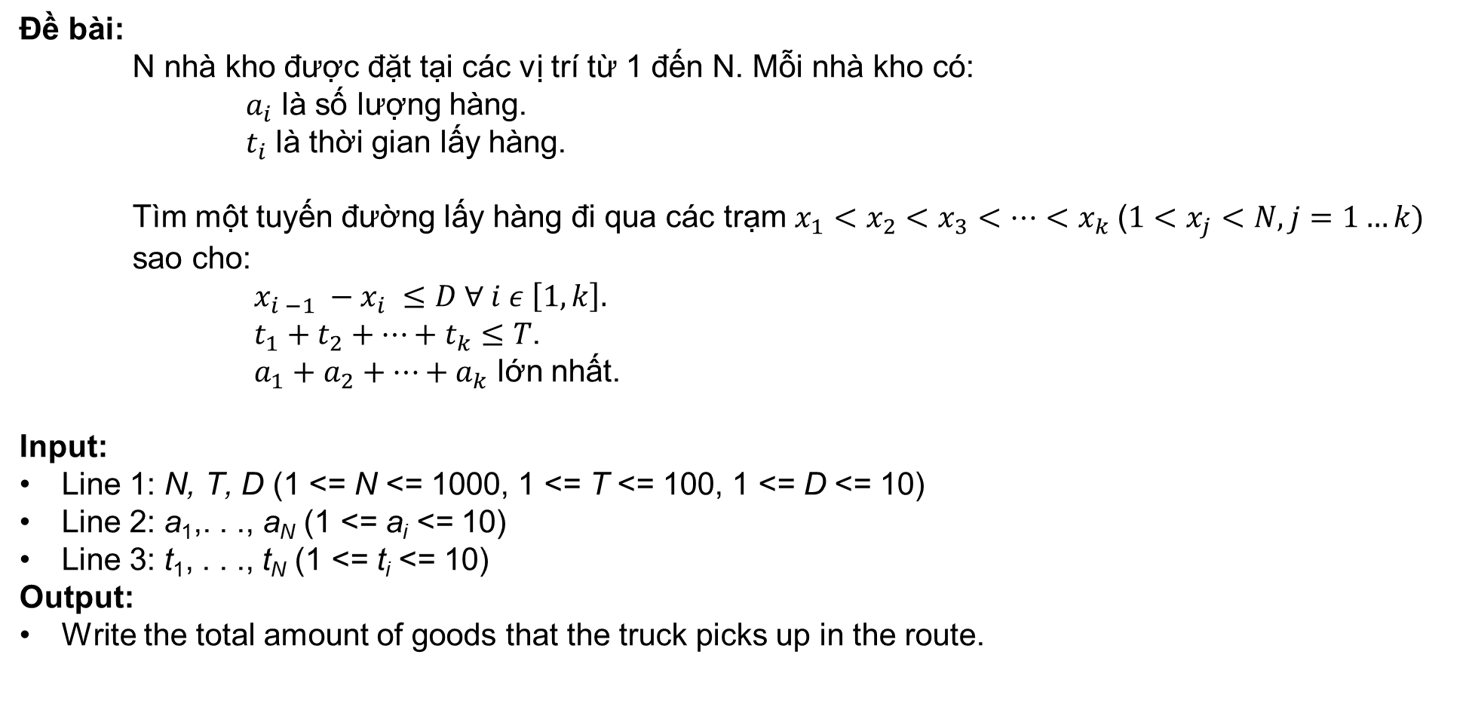
Warehouse

Slide 3
Warehouse
Example:
Input:
6 6 2
6 8 5 10 11 6
1 2 2 3 3 2
Output:
24

Slide 4
Warehouse – Dynamic Programming Algorithm
Gọi f[i][k] là số lượng hàng lớn nhất có thể lấy được nếu chỉ xét những nhà kho từ 1 -> i – 1, lấy nhà kho thứ i và t 0<=j<=i-D hời gian lấy hàng không vượt quá k.
Công thức:
If k < t[i] : f[i][k] = 0;
If k >= t[i]: f[i][k] = max(f[j][k – t[i]] + a[i]), j = i – D -> i – 1;
Kết quả:
max(f[i][k]), i = 1 -> n, k = 1 -> T;
Độ phức tạp:
O(n * T * D).

Slide 5
Warehouse – Dynamic Programming Algorithm
Gọi f[i][h] là số lượng hàng lớn nhất có thể lấy được nếu chỉ xét những nhà kho từ 1 -> i – 1, lấy nhà kho thứ i và 0<=j<=i-D thời gian lấy hàng không vượt quá h. (j là địa điểm lấy trước đó)
Công thức:
If h < t[i] :
f[i][h] = 0;
else:
for j: i-D -> i-1:
f[i, h] = max( f[i, h]; f(j, h – t[i]) + a[i] )
Kết quả:
max(f[i][h]), i = 1 -> n, h = 1 -> T;
Độ phức tạp:
O(n * T * D).

Slide 6
Warehouse – Dynamic Programming Algorithm
h->
i
 |  |  | j, h-t[i]
 |  |  |  |  | i, h

Slide 7
Implementation – initialization
#include <bits/stdc++.h>
using namespace std;
const int N = 1e3 + 2;
int n, f[N][102], T, D, a[N], t[N], res;
void inp()
{
ios_base :: sync_with_stdio(0); cin.tie(NULL);
cin >> n >> T >> D;
for(int i = 1 ; i <= n; i ++) cin >> a[i];
for(int i = 1 ; i <= n; i ++) cin >> t[i];
}

Slide 8
Implementation – main process
void proc()
{
for(int i = 1 ; i <= n; i ++) {
for(int k = t[i]; k <= T; k++) {
for(int j = max(0, i - D); j <= i - 1; j ++) {
f[i][k] = max(f[i][k], f[j][k - t[i]] + a[i]);
}
res = max(res, f[i][k]);
}
}
cout << res << "\n";
}
int main()
{
inp();
proc();
}

